Slide 1
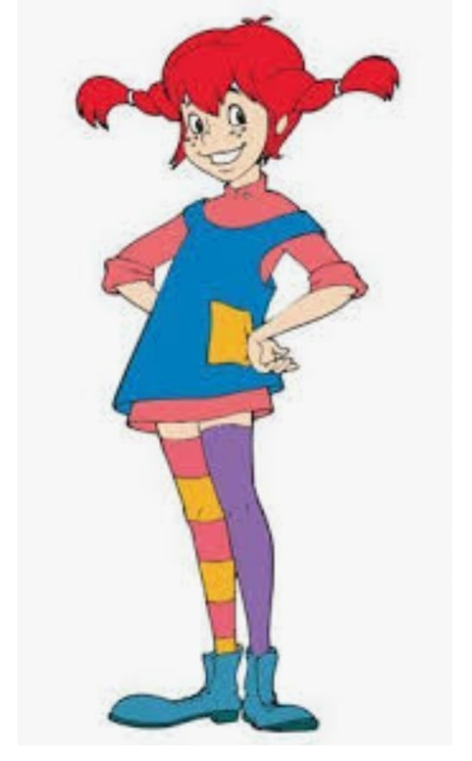
„Пипи Дуга Чарапа“
Астрид Линдгрен

Slide 2
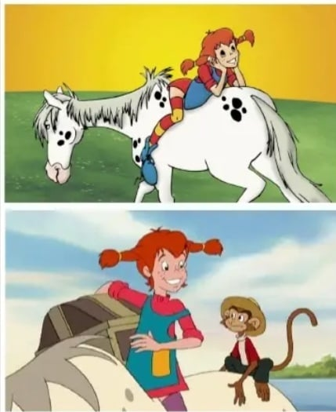
Пипи је живјела са:
Кућа гдје је Пипи Дуга Чарапа живјела, зове се:
а) Вртирепка
б) Пипиновац
в) Јагодинац
а) татом и мамом
б) баком
в) животињама ( Нилсон и коњ)

Slide 3
Како се зову Пипини пријатељи, које је упознала у свом комшилуку?
Томи и Роби
б)Томи и Аника
в)Том и Ана

Slide 4
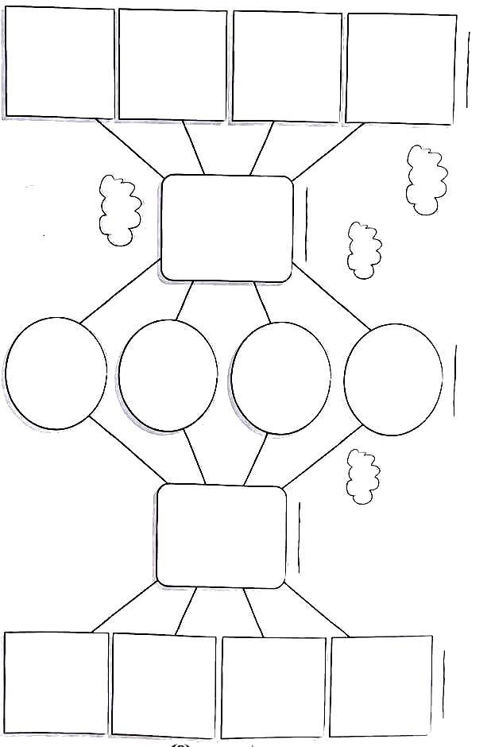
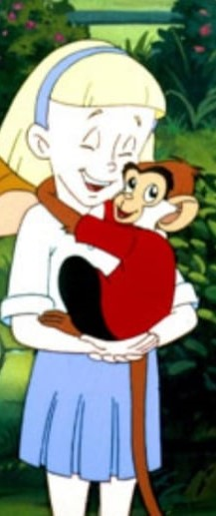
Пипи и Аника су у нечему различите, а у нечему сличне. У правоугаонике ћемо записати особине по којима се разликују, а у кругове оне које су им заједничке.
СЛИЧНОСТИ
РАЗЛИКЕ
РАЗЛИКЕ
ПОСЛУШНА
НЕПОСЛУШНА
ВРИЈЕДНА
МИРНА
ДОБРА
НЕМИРНА
ПЛАШЉИВА
ДОБАР
ПРИЈАТЕЉ
ХРАБРА
ВАСПИТАНА
ДАРЕЖЉИВА
МАШТОВИТА

Slide 5
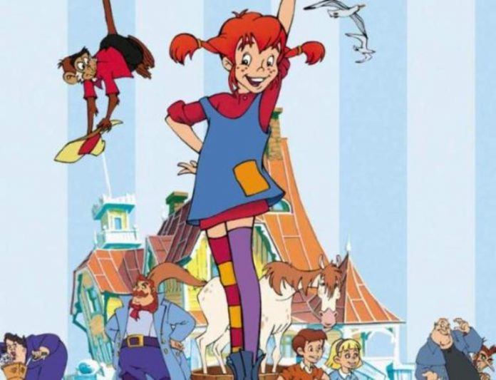
Како је Пипи поступила када су дјечаци тукли Вилија?
а) Придружила се дјечацима у тучи.
б) Спасила Вилија и показала дјечацима колико је јака и како је неправда и ружно понашање погађају.
в) Побјегла је јер се уплашила.

Slide 6
Пипи је одлучила да крене у школу како би:
Стекла нове пријатеље.
б) Научила таблицу гложења.
в) Имала распуст.

Slide 7
Гдје је Пипи показала своје умијеће ходања по жици?
а) У школи.
б) У циркусу.
в) У „Пипиновцу“.

Slide 8
Громогласни Карлсон и Блум су били:
а) Лопови који су покушали да опљачкају Пипи.
б) Кловнови из циркуса.
в) Морнари из брода Пипиног тате.
г) Измишљени ликови из Пипиних прича.

Slide 9
Шта су Томи и Аника купили Пипи за рођендан?
Они су заузврат добили:
а) Музичку кутију.
б) Торту.
в) Седло за коња.
г) Нове чарапе.
а) Мач и круну.
б) Фрулу и брош.
в) Добош и гитару.

Slide 10
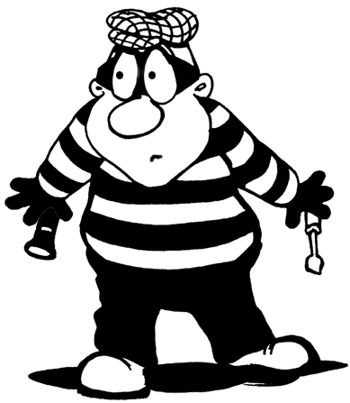
„Ми волимо школу, али смо од тебе научили да се многе важне ствари науче ван школе.“
„Схватио сам да је благо имати пријатеље, племенитост и храброст.“
„Да ли вас је прича о мени и мојим авантурама нечему научила?“
„Закључио сам да дјеца могу да буду маштовита и домишљата.“

Slide 11
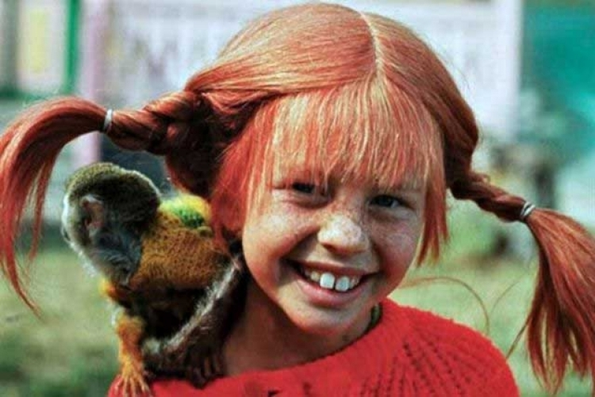
Задатак за самосталан рад:
Одгледајте филм „Пипи Дуга Чарапа“ на You Tube каналу.

